Slide 1

Биология
7
класс
Глава III: Многоклеточные животные. Тип кишечнополостные.
Тема: Класс гидроидные полипы.

Slide 2
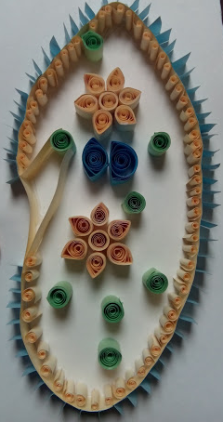
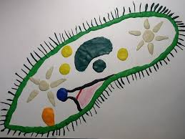
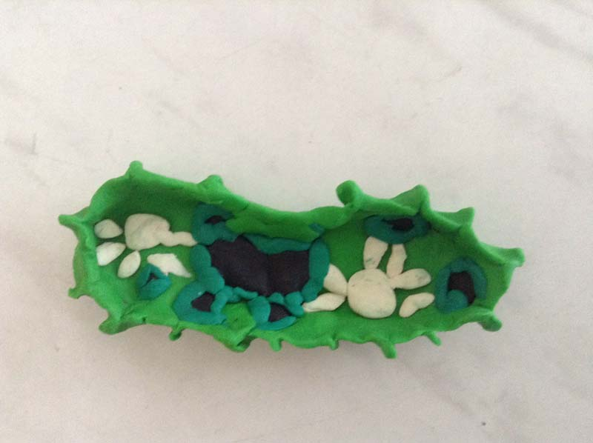
Модели простейших

Slide 3
Проверим домашнюю работу:
1. Каков характер их движения?
- Благодаря большому количеству ресничек инфузория передвигается довольно быстро.
2. Каким концом тела инфузории движутся вперед?
- Благодаря волнообразным движениям ресничек туфелька передвигается в воде тупым концом вперед.

Slide 4
Ответы на вопросы:
3. Как отличить передний конец тела от заднего?
- Передний более округлый.
4. Где и как происходит удаление непереваренных частиц?
- Непереваренные остатки пищи выбрасываются
наружу через порошицу на заднем конце тела.

Slide 5
Ответы на вопросы:
5. Сколько ядер у инфузории?
- В цитоплазме инфузории туфельки расположены 2 ядра.
6. Каков их внешний вид?
- Большое - бобовидное и мелкое - округлое ядро.
7. Какие функции они выполняют?
- Большое ядро — макронуклеус — отвечает за питание, дыхание, движение, обмен веществ; малое ядро — микронуклеус — участвует в половом процессе.

Slide 6
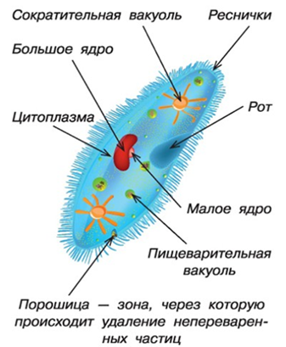
Вывод по проделанной работе:
У всех одноклеточных животных есть оболочка, цитоплазма и органоиды. Основной тип питания гетеротрофный, но встречается и автотрофный.
Среда обитания инфузории туфельки пресноводные водо-
емы. Одна клетка - целый организм.

Slide 7
СЕГОДНЯ НА УРОКЕ :
1
Классификация кишечнополостных.
Среда обитания и образ жизни пресноводной гидры.
2
Внешнее и внутреннее строение.
3
Особенности размножения и регенерация.
4

Slide 8
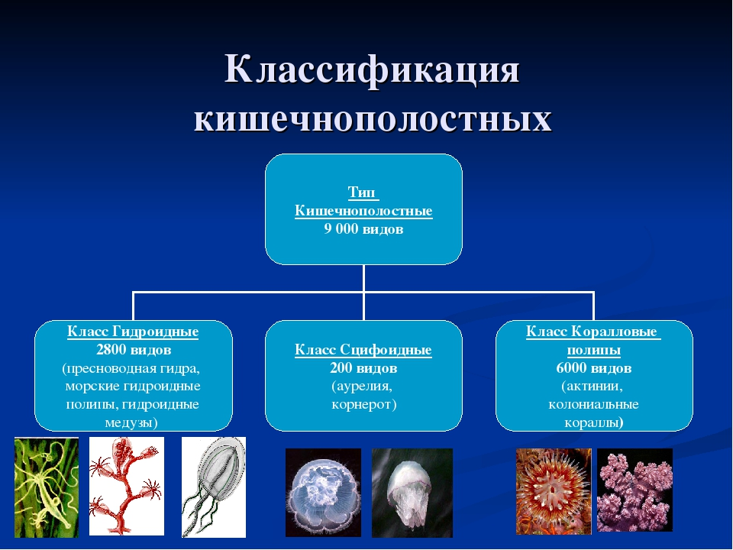
Тип кишечнополостные

Slide 9
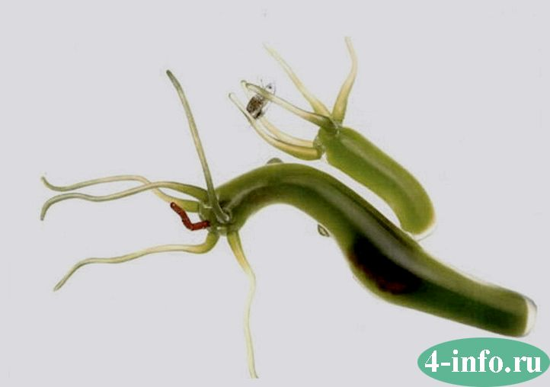
Класс гидроидные
Царство: Животные
Тип: Стрекающие
Класс: Гидроидные
Отряд: Anthoathecata
Семейство: Hydridae
Род: Гидры
Вид: Гидра пресно-
водная
Hydra Linnaeus

Slide 10
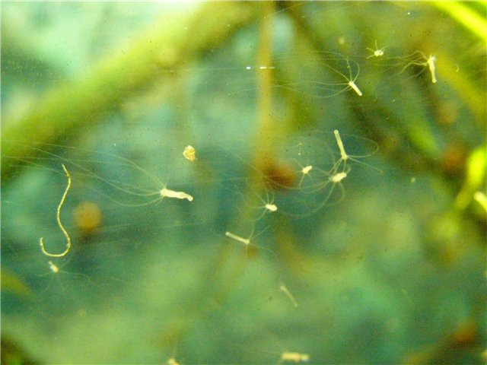
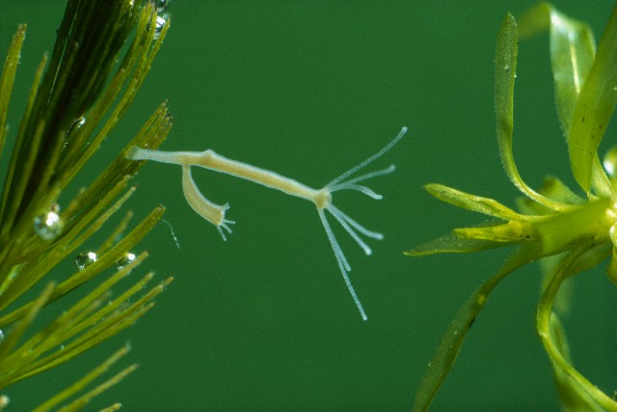
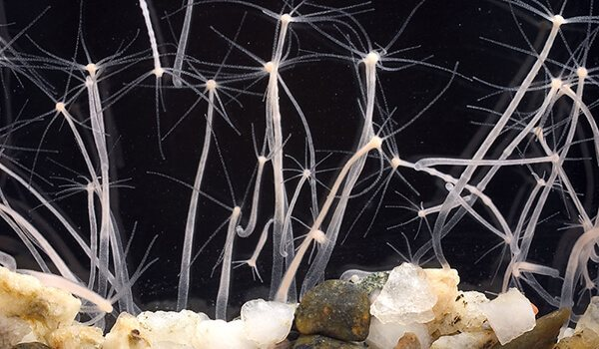
Среда обитания пресноводной гидры.

Slide 11
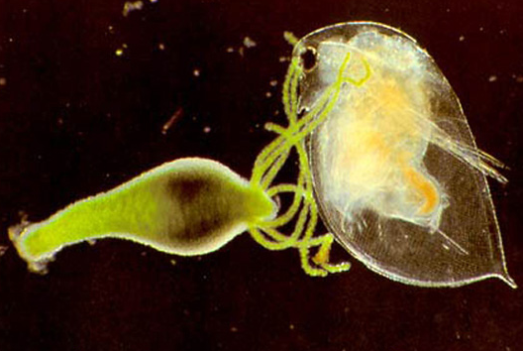
Особенности питания.
Пресно-водная гидра - хищник.

Slide 12
Видеообзор

Slide 13
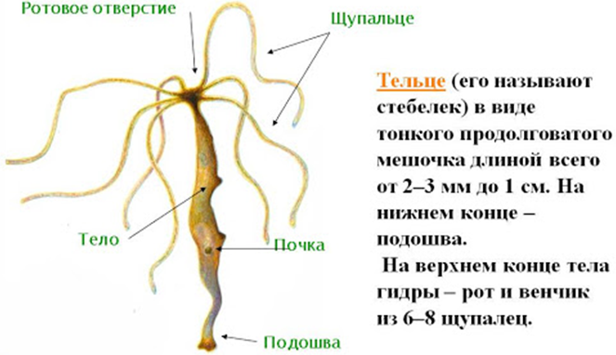
Внешнее строение гидры

Slide 14
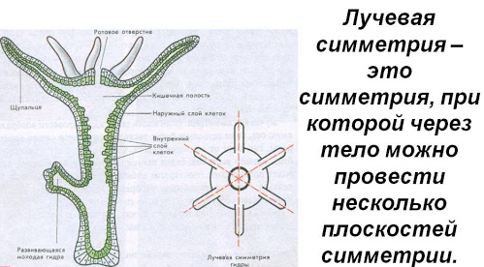
Внешнее строение гидры

Slide 15
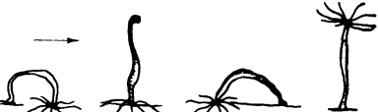
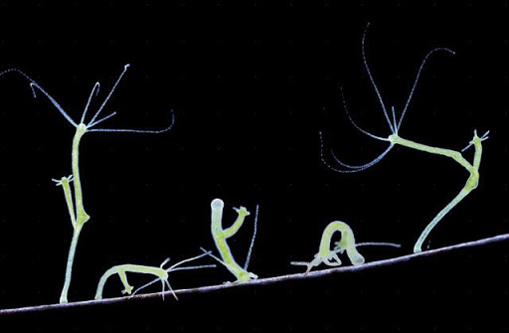
Передвижение гидры

Slide 16
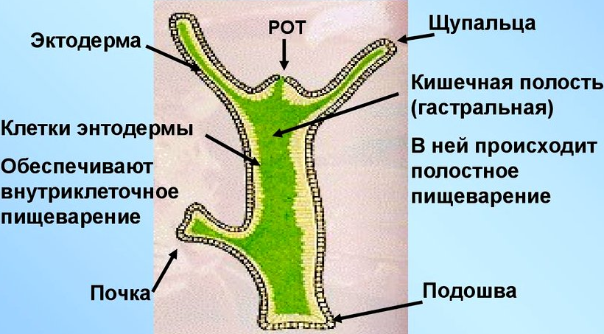
Внутреннее строение гидры

Slide 17
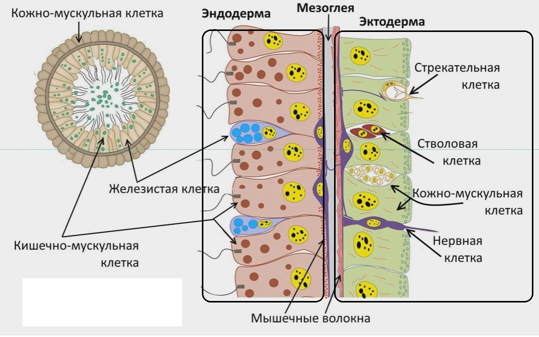
Клеточное строение гидры

Slide 18
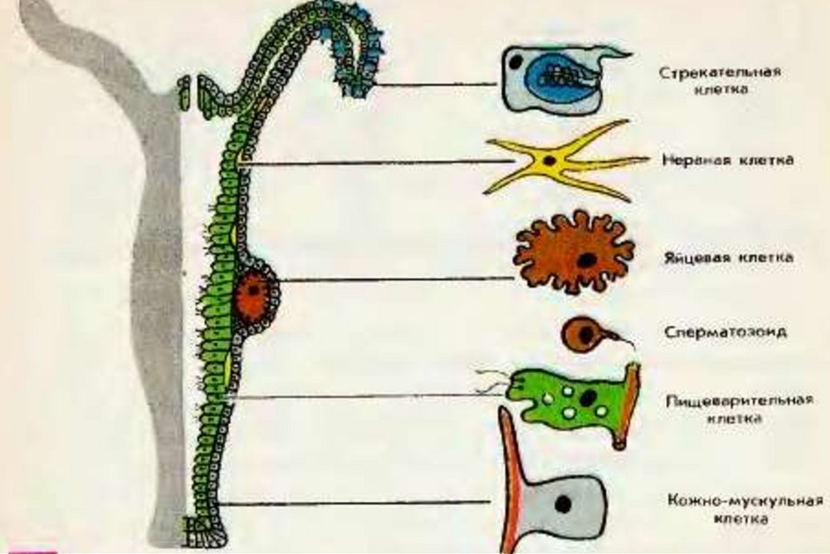
Эктодерма- наружный слой
Рис. 12. Продольный
разрез гидры:
1 – стрекательные клетки;
2 – нервная клетка;
3 – сперматозоид;
4 – яйцеклетка;
5 –пищеварительная клетка;
6 – кожно-мышечная клетка

Slide 19
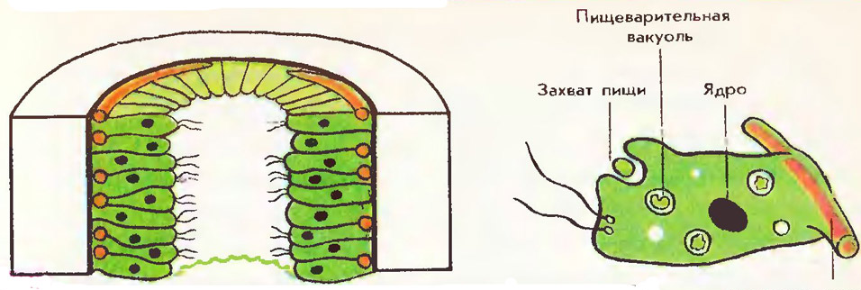
Энтодерма- внутренний слой
Слой эндодермы состоит из железистых и крупных клеток, спо-
собных образовывать ложноножки. Эти клетки выделяют пище-
варительный сок и выполняют функции пищеварения.

Slide 20
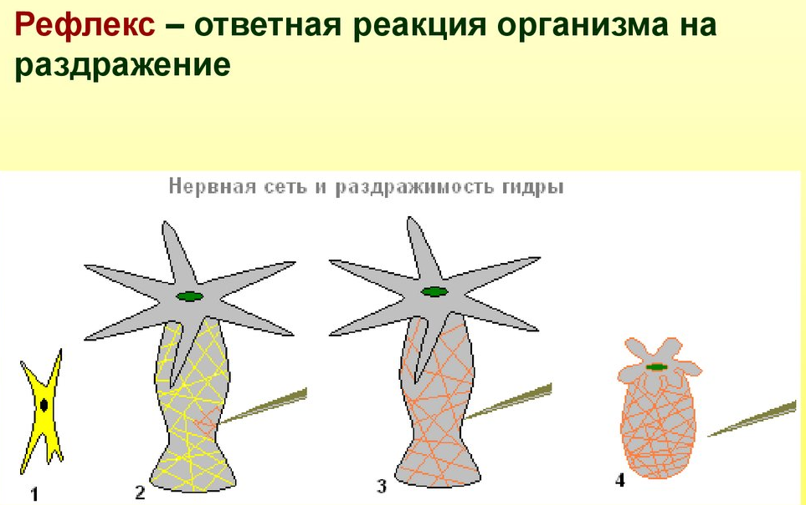
Раздражимость
1- нервные клетки диффузно расположены по телу гидры;
2- восприятие раздражения;
3-передача раздражения;
4-ответная реакция гидры на раздра- житель ( рефлекс).

Slide 21
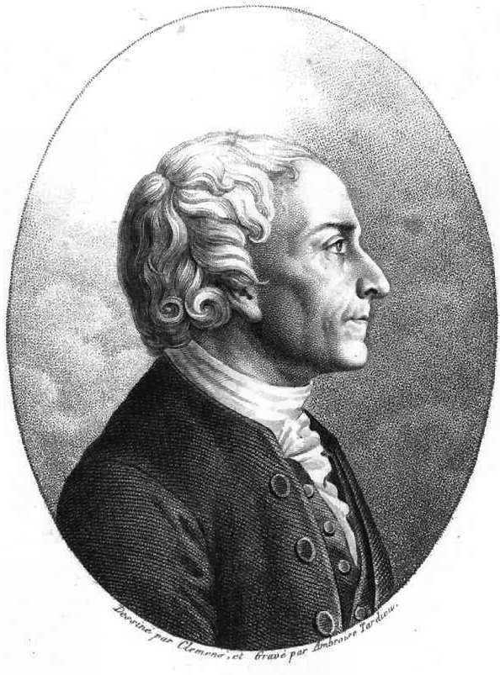
Авраам Трамбле (1710-1784)
Гидры обладают феноме-
нальными способностями к реге-
нерации и восстановлению. Впервые их удивительные способности описал французский натуралист Авраам Трамбле в далеком 1744 году, чем произвел небывалый фурор в высоких кругах. Первооткрыватель способности регенерации у животных. Один из первых экспериментальных зоологов.
.

Slide 22
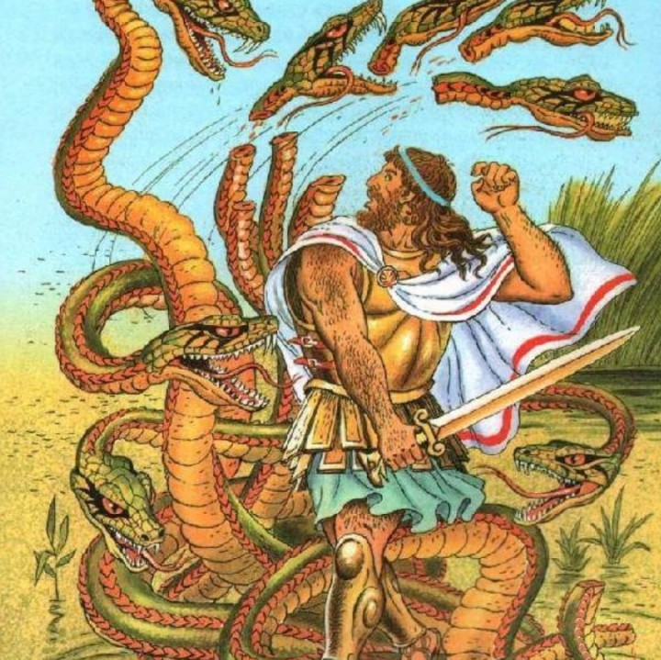
Регенерация
С трудами Трамбле был ознакомлен Карл Линней, который при составлении единой классификации биологических видов присвоил роду научное название "Hydra"
с отсылкой к многоголовому чудовищу, Лирнейской гидре,
с которой сражался сам
Геракл (второй подвиг).

Slide 23
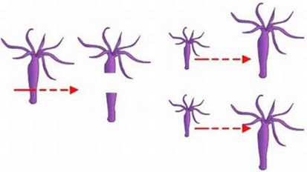
Регенерация
При повреждении тела гидры промежуточные клетки усиленно растут и усиленно размножаясь, заменяют поврежденные клетки. Восстановление поврежденной или потерянной части тела у живых организмов называется регенерацией.

Slide 24
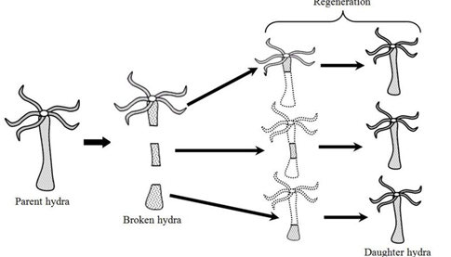
Интересный факт
Гидры способны регенерироваться будучи разрезан-
ными на 200 отдельных частей! Причем совершен-
но не важно какая именно это часть тела!

Slide 25
Интересный факт
Единственный необходимый минимум - наличие в отрезанной части более 300 клеток.
Notes:
Гипотеза о бессмертии гидр была выдвинута чуть менее 150 лет назад, в конце 18 века. Ученые предполагали, что существу с подобной регенерацией должны быть совершенно не знакомы такие понятия как «старение» и «смерть». Во второй половине 20 века были установлены механизмы обновления клеток. Оказалось, что у взрослого организма в средней части тела регулярно происходит процесс деления всех 3-х типов клеток и их дальнейшая миграция к остальным частям тела. На щупальцах и подошве старые клетки отмирают и слущиваются, а на их место мигрируют новые. Таким образом, все без исключения клетки в теле гидры обновляются.
Экспериментально гипотезу удалось подтвердить только в 1997 году. Даниэль Мартинес в результате 4-х летнего опыта доказал отсутствие смертности среди гидр в результате старения.

Slide 26
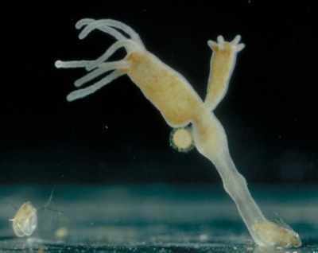
«Бессмертные гидры»
Считать гидр абсолютно бессмерт-
ными нельзя. Также как и любые другие организмы они поги-
бают при отсутствии пищи, кардинальной смене условий и т.д.

Slide 27
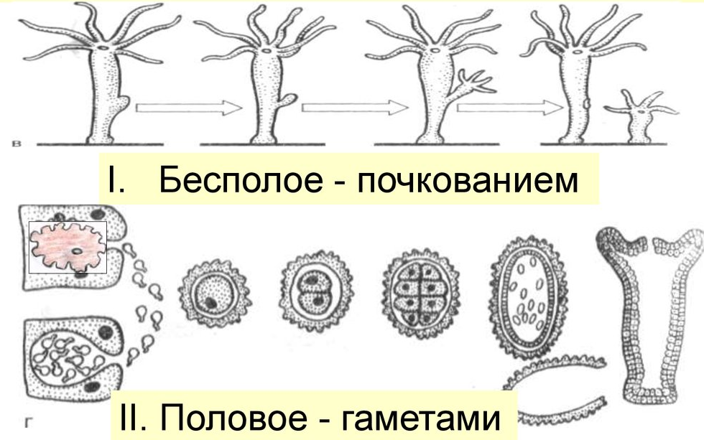
Размножение пресноводной гидры

Slide 28
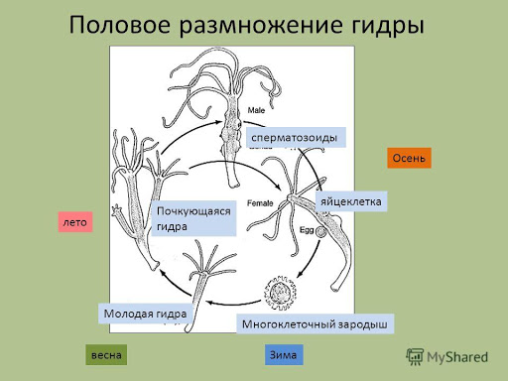
Жизненный цикл гидры
Жи́зненный ци́кл — закономерная смена всех поколений, характерных для данного вида живых организмов.

Slide 29
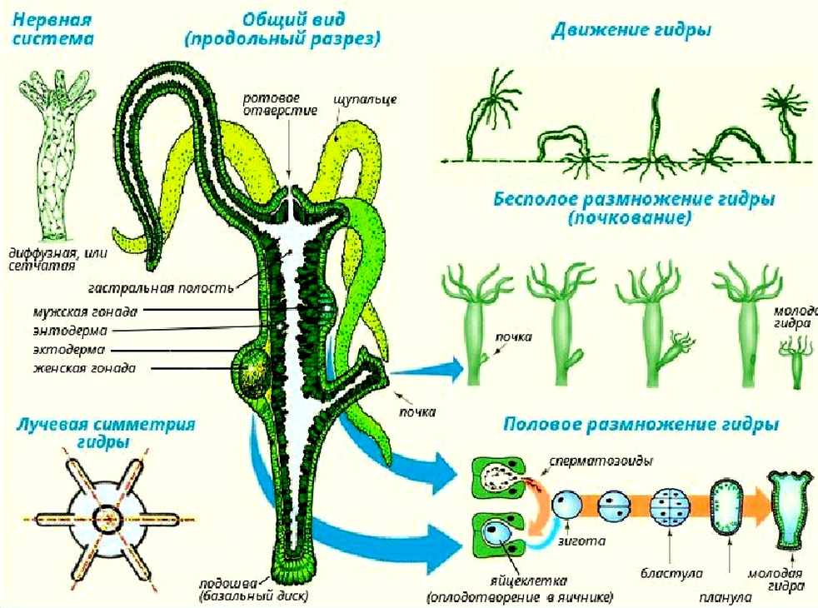
Пресноводная гидра

Slide 30
ЗАДАНИЕ
Прочитать
§ 6
(стр.23- 26).
Ответить
на вопросы письменно (стр. 26)
Выполнить
задания на стр. 26
Нарисовать рисунки
№ 11,12,14.

